Slide 1
1
4
2
مراجعة
الدرس 8
الدرس 7
الدرس 6
الدرس 5
5
4
3
2

Slide 2






أيقونات توجيهية
توجيهات الأستاذ(ة)
تعيين تلميذ للإجابة
المرور بين الصفوف
عرض فيديو
المرور للشريحة الموالية بعد عرض الفيديو.
العمل في ثنائيات

Slide 3
برمجة الأسبوع الثاني
(ة)خاص بالأستاذ
الدرس 6
الدرس 5
الدرس 1
التوزيع بالتساوي
الجمع المتكرر
فصل الملايين: قراءة وكتابة
الدرس 8
الدرس 7
حل مسائل ( الجزء و الكل (2)
التجميع بالتساوي
مراجعة
مُراجَعَةُ دُروسِ الْأُسْبوعِ الثاني

Slide 4
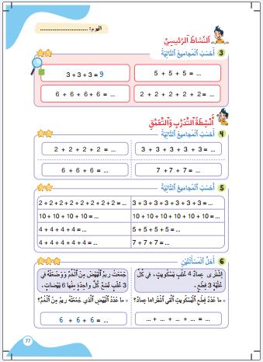
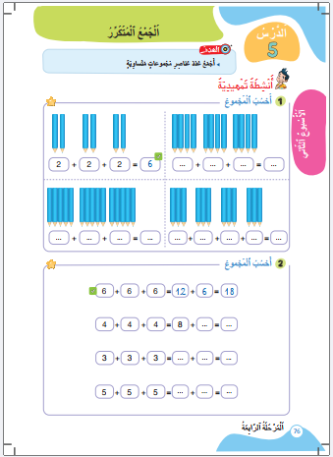
درس اليوم
(ة)خاص بالأستاذ
الجمع المتكرر

Slide 5



(ة)خاص بالأستاذ
مراحل الدرس
1
افتتاح الدرس
1
12
1
2
5
نمذجة
1
ممارسة موجهة
3
20
1
ممارسة مستقلة
4
1
اختتام الدرس
5

Slide 6
(ة)خاص بالأستاذ
عند نهاية الدرس
على الأقل 80% من المتعلمين سيكونون قادرين على:
جمع عدد عناصر مجموعات متساوية

Slide 7


مرحباً بكم في درس جديد مع مجد وندى

Slide 8

(ة)خاص بالأستاذ
افتتاح الدرس
1
العد ب 2 أو 5 أو 10
أنشطة تمهيدية

Slide 9
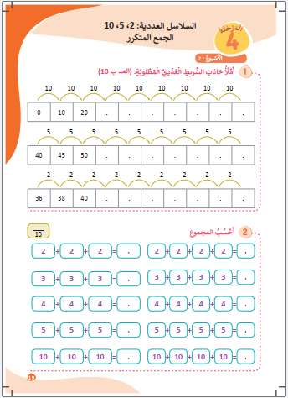

خذوا كراسات الحساب الذهني الصفحة 19 ستكملون الشريط العددي ، انتظروا الانطلاقة

Slide 10

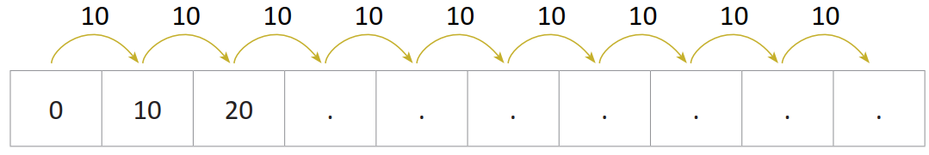
أكملوا ملء خانات الشريط العددي - لديكم دقيقة
1

Slide 11
صححوا . نضيف 10كل مرة ، من يقرأ الأعداد؟
يسأل الأستاذ(ة) التلاميذ عن عدد الأخطاء المرتكبة لتحديد بطل الحساب الذهني ويحفز المتعثرين
30
40
50
60
70
80
90

Slide 12
(ة)خاص بالأستاذ
افتتاح الدرس
1
العد ب 2 أو 5 أو 10
أنشطة تمهيدية

Slide 13


خذوا ألواحكم

Slide 14
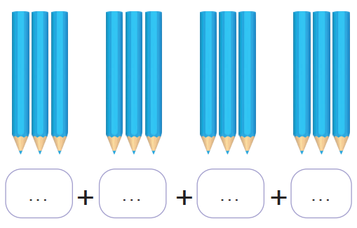
اكتبوا الكتابة الجمعية المناسبة لحساب عدد الأقلام

Slide 15
ارفعوا الألواح

Slide 16
صححوا : لدينا 4 مجموعات في كل مجموعة 3 أقلام نكتب : 3 + 3 +3 +3 ،
3
3
3
3

Slide 17
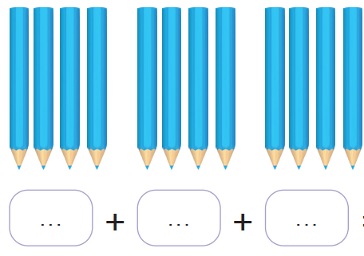
اكتبوا الكتابة الجمعية المناسبة لحساب عدد الأقلام

Slide 18
ارفعوا الألواح

Slide 19
صححوا : لدينا 3 مجموعات في كل مجموعة 4 أقلام نكتب : 4 + 4 +4
4
4
4

Slide 20
(ة)خاص بالأستاذ
نمذجة
2
الجمع المتكرر

Slide 21


انتبهوا الآن، سنتعرف مع ندى و مجد كيف نقوم بجمع متكرر لحساب عدد عناصر مجموعات متساوية

Slide 22

عرض فيديو النمذجة

Slide 23
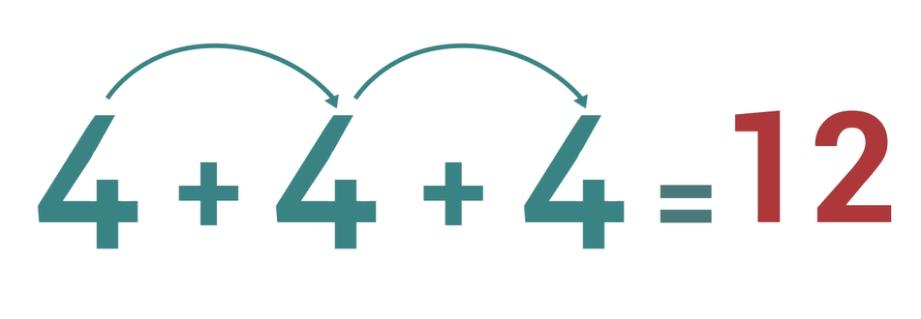
من يذكرنا كيف نحسب عدد عناصر مجموعات متساوية ؟
نُضيفُ 4 في كُلَّ مَرَّةٍ

Slide 24
(ة)خاص بالأستاذ
ممارسة موجهة
3
النشاط 1
النشاط 2
النشاط 3

Slide 25

انتبهوا ، نريد أن نحسب المجموع . سننجز هذا النشاط جماعة

Slide 26

ما هو العدد الذي يتكرر ؟ و كم مرة ؟

Slide 27
نصحح : العدد الذي يتكرر هو 3 و يتكر 4 مرات ( 1-2-3-4)

Slide 28
اكتبوا على الألواح مجموع العددين 3 و3

Slide 29
ارفعوا الألواح

Slide 30
صححوا : 6 = 3 +3
6

Slide 31
قوموا بإضافة 3 ل 6 و اكتبوا النتيجة على الألواح
6

Slide 32
ارفعوا الألواح

Slide 33
صححوا : 9 = 3 + 6
9

Slide 34
قوموا بإضافة 3 ل9 و اكتبوا النتيجة على الألواح
9

Slide 35
ارفعوا الألواح

Slide 36
صححوا : 12 = 3 + 9
إّن : 12 = 3 +3 +3 +3
12

Slide 37
(ة)خاص بالأستاذ
ممارسة موجهة
3
النشاط 1
النشاط 2
النشاط 3

Slide 38
خذوا ألواحكم

Slide 39
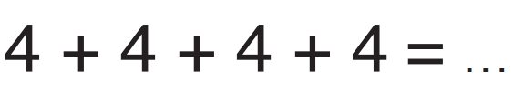
احسبوا المجموع

Slide 40
ارفعوا الألواح

Slide 41
صححوا : 16 = 4 + 4 + 4 + 4 نضيف 4 في كل مرة . من يشرح لنا كيف توصل للجواب ؟.
16

Slide 42
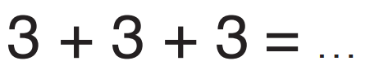
احسبوا المجموع

Slide 43
ارفعوا الألواح

Slide 44
صححوا : 9 = 3 + 3 + 3 نضيف 3 في كل مرة . من يشرح لنا كيف توصل للجواب ؟.
9

Slide 45
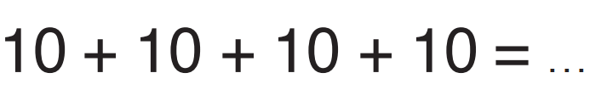
احسبوا المجموع

Slide 46
ارفعوا الألواح

Slide 47
صححوا : 40 = 10 + 10 + 10 + 10نضيف 10 فيكل مرة 10.
من يشرح لنا كيف توصل للجواب ؟.
40

Slide 48
(ة)خاص بالأستاذ
ممارسة موجهة
3
النشاط 1
النشاط 2
النشاط 3

Slide 49

الآن خذوا كراساتكم الصفحة 77 سنطبق ما تعلمناه في النشاط رقم 3؛ سأشرح لكم التعليمة. انتظروا الانطلاقة.

Slide 50


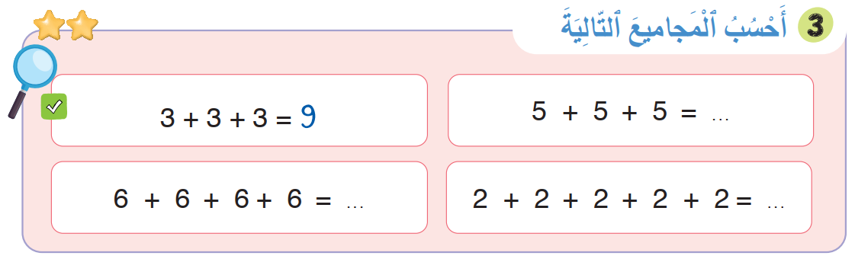
لديكم 7 دقائق للإنجاز؛ سأمر بين الصفوف لمساعدتكم؛
7

Slide 51

الآن ستشتغلون في ثنائيات كل واحد يقارن إنجازه مع إنجاز زميله، استعينوا ببطاقة التذكر
نُضيفُ 4 في كُلَّ مَرَّةٍ

Slide 52
نصحح جماعة :
يعين الأستاذ(ة) أحد المتعلمين للقيام إلى السبورة للتصحيح
15
24
10

Slide 53
(ة)خاص بالأستاذ
ممارسة مستقلة
4
أنجز بمفردي

Slide 54


الآن ستنجزون النشاط رقم 4 الصفحة 77 .
سأمر بين الصفوف لمساعدتكم و مراقبة كراساتكم .
7

Slide 55
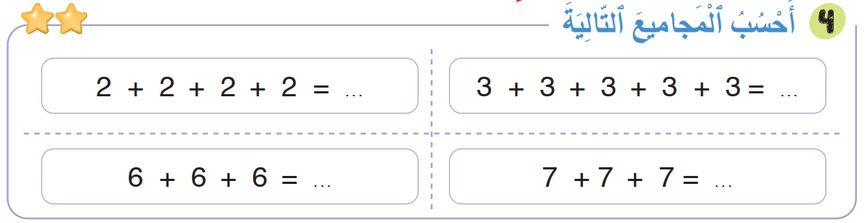
النشاط رقم 4

Slide 56
صححوا :
8
15
18
21

Slide 57
(ة)خاص بالأستاذ
اختتام الدرس
5

Slide 58
انتبهوا جيدا! في المنزل، ستنجزون الأنشطة المتبقية على الصفحتين 76 و77

Slide 59
إلى اللقاء في الحصة القادمة.

Slide 60


(ة)خاص بالأستاذ
بناء على إنجازات المتعلمين خلال الممارسة المستقلة

